Slide 1




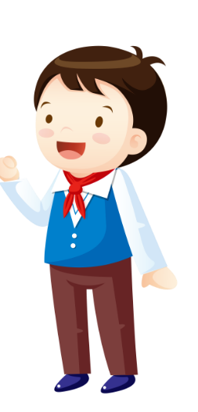

ỦY BAN NHÂN DÂN QUẬN LONG BIÊN
TRƯỜNG TIỂU HỌC ÁI MỘ B
ĐẠO ĐỨC 5
BÀI: TÌNH BẠN (TIẾT 1)

Slide 2

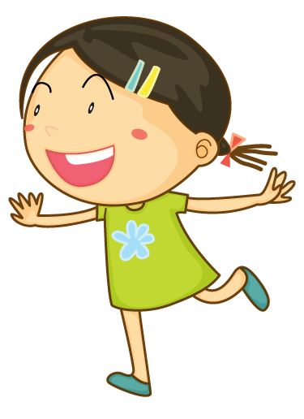
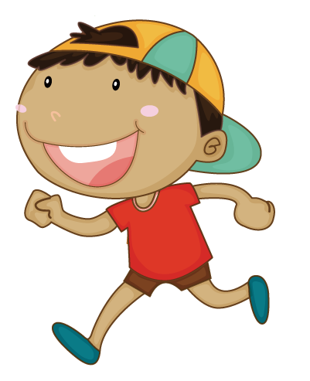





MỤC TIÊU BÀI HỌC
Có ý thức cư xử tốt với bạn bè trong cuộc sống hàng ngày.
Biết được bạn bè cần phải đoàn kết, thân ái, giúp đỡ lẫn nhau, nhất là nhưng khi khó khăn, hoạn nạn .
Biết được ý nghĩa của tình bạn..

Slide 3


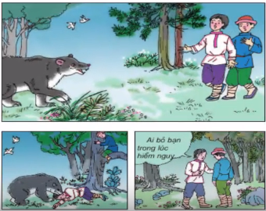



Tìm hiểu câu chuyện: ĐÔI BẠN
Hoạt động 1

Slide 4


Slide 5
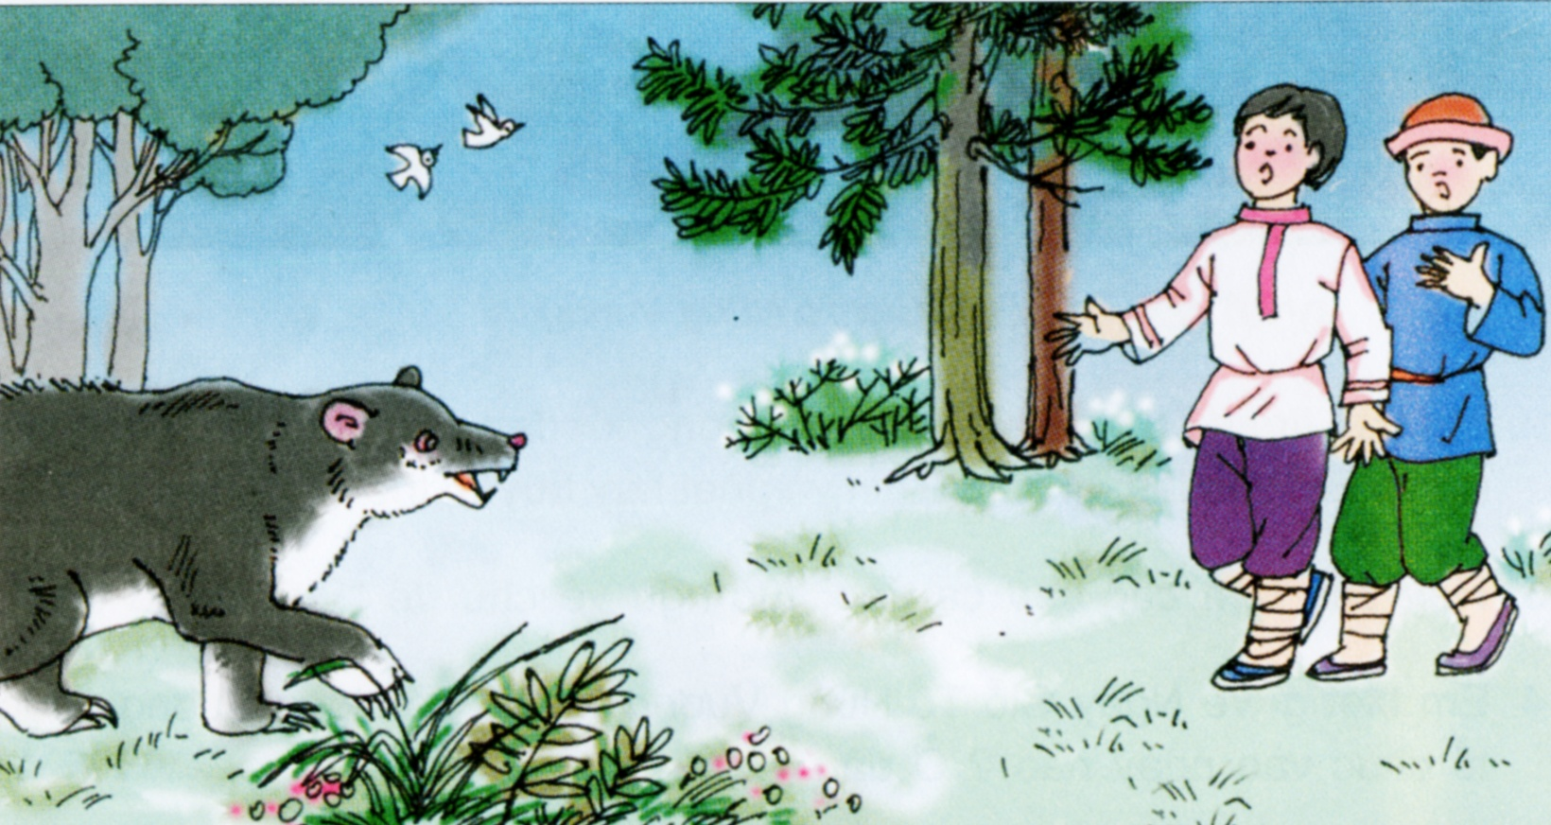
Đôi bạn đang cùng nhau đi trong rừng.
Bỗng trước mắt họ xuất hiện một con gấu.

Slide 6
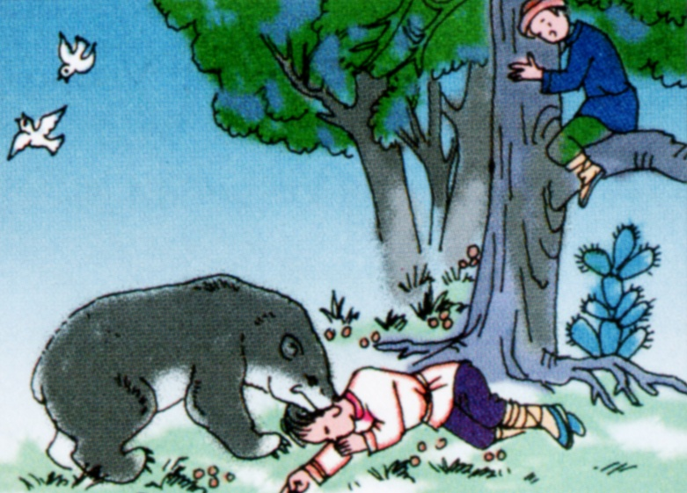
Một người lập tức bỏ chạy và leo tót lên cây ẩn nấp.
Còn người kia đứng lại. Sực nhớ ra rằng loài gấu thường không đụng đến xác chết bao giờ, anh liền ngã lăn ra đất giả vờ chết. Con gấu tiến lại gần. Anh ta nín thở. Gấu chỉ ngửi vào mặt anh rồi bỏ đi.

Slide 7
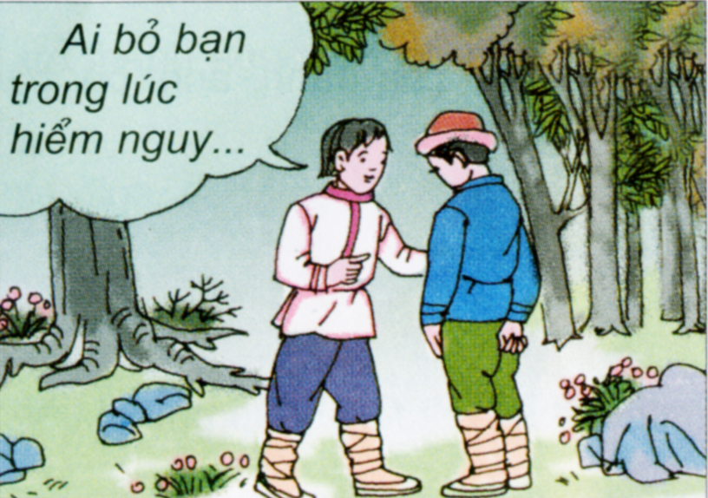
Ai bỏ bạn trong lúc hiểm nguy để chạy thoát thân là kẻ tồi tệ !
- Gấu nó ghé vào tai cậu nói gì đấy ?

Slide 8



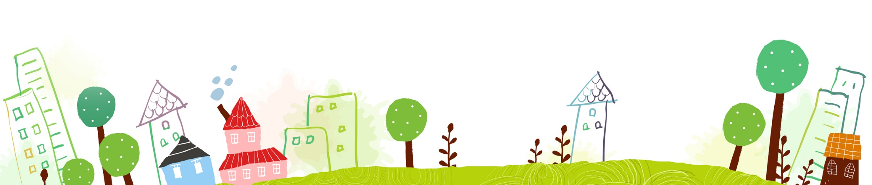
1/ Đôi bạn đi dạo ở đâu ? Chuyện gì xảy ra ?
Đôi bạn đang đi trong rừng thì xuất hiện một con gấu.

Slide 9
2/ Em có nhận xét gì về hành động bỏ bạn để chạy thoát thân của nhân vật trong truyện ?
Hành động của bạn là không tốt.

Slide 10
3/ Qua câu chuyện trên, em có thể rút ra điều gì về cách đối xử với bạn bè ?
Đã là bạn bè thì phải biết thương yêu, đoàn kết, quan tâm giúp đỡ lẫn nhau nhất là những lúc khó khăn, hoạn nạn.

Slide 11


Ghi nhớ
Bạn bè cần phải đoàn kết, thương yêu, giúp đỡ nhau, nhất là những lúc khó khăn, hoạn nạn. Có như vậy, tình bạn mới thêm thân thiết, gắn bó.
Bạn bè là nghĩa tương thân,
Khó khăn, thuận lợi ân cần bên nhau.

Slide 12



Hoạt động 2: Bài tập

Slide 13
1- Nếu thấy bạn em làm việc sai trái, em sẽ chọn cách ứng xử nào? Vì sao?
Mặc bạn, không quan tâm.
Tán thưởng việc làm của bạn.
Bắt chước bạn.
Bao che cho bạn.
Khuyên ngăn bạn.
Mách thầy giáo, cô giáo.
Không chơi với bạn nữa.

Slide 14

2.Em sẽ làm gì trong các tình huống sau? Vì sao?
Bạn em có chuyện vui.
Bạn em có chuyện buồn.
Bạn em bị bắt nạt.
Bạn em bị kẻ xấu rủ rê, lôi kéo vào những việc làm không tốt.
đ) Bạn phê bình khi em mắc khuyết điểm.
e) Bạn em làm điều sai trái, em khuyên nhưng bạn không nghe.

Slide 15
Tình huống | Cách xử lí
a) Bạn em có chuyện vui .
Chúc mừng bạn …
b) Bạn em có chuyện buồn.
An ủi, chia sẻ, động viên, giúp đỡ bạn.
c) Bạn em bị bắt nạt.
Bênh vực bạn hoặc nhờ người
khác bênh vực bạn …
d) Bạn em bị kẻ xấu rủ rê, lôi kéo vào
những việc làm không tốt.
Khuyên ngăn bạn không nên sa
vào những việc làm không tốt …
đ) Bạn phê bình khi em mắc khuyết
điểm.
Hiểu ý bạn, không giận bạn, không
tự ái, nhận khuyết điểm và sửa chữa.
e) Bạn em làm điều sai trái, em khuyên
ngăn nhưng bạn không nghe.
Nhờ bạn bè, thầy cô hoặc người lớn
khuyên ngăn bạn …

Slide 16


Không phân biệt đối xử với bạn khác giới, bạn khuyết tật, bạn có hoàn cảnh khó khăn hoặc người dân tộc.

Slide 17







